Slide 1

Retina Kan Damarlarını Çıkarmak İçin Eşikleme Temelli Morfolojik Bir Yöntem
Aişe Nur Zeren
02200201064

Slide 2
kısaca
Son yıllarda, diyabete bağlı retina hastalığı körlüğün önde gelen nedenlerinden biri haline gelmiştir. Bu hastalığın önüne geçebilmek için retina ağ yapısının doğru bölütlenmesi gerekir.
Son yıllarda, diyabete bağlı retina hastalığı körlüğün önde gelen nedenlerinden biri haline gelmiştir. Bu hastalığın önüne geçebilmek için retina ağ yapısının doğru bölütlenmesi gerekir.
Retina damar ağ yapısını bölütlemek için morfolojik işlemlere dayalı bir yöntem retina görüntüleri üzerine uygulanmıştır.

Slide 3
kısaca
Çoklu Eşikleme, Maksimum Entropi Tabanlı Eşikleme ve Bulanık Kümeleme Tabanlı Eşikleme yöntemleri kullanılmıştır.
Eşikleme sonucunda bölütlenmiş damar görüntüleri elde edilmiştir.
Eşikleme algoritmalarının 40 görüntüden oluşan veri seti üzerindeki doğruluk oranı Bulanık Mantık Tabanlı Eşikleme için 0.952, Maksimum Entopi Tabanlı Eşikleme için 0.950 ve Çoklu Eşikleme için 0.925 olarak hesaplanmıştır.

Slide 4
giris
Retina bölütleme işlemi başlıca erken teşhisinde körlüğün önüne geçilebilen DR(Diyabe-tik Retinopati)nin teşhisinde kullanılır.
Son yıllarda fenomenleşen derin öğrenme ile gerçekleştirilebilir fakat tedavi süreci boyun-ca donanıma bağlı kalınmalıdır.
Geleneksel yöntem olarak adlandırılan,
denetimli/denetimsiz öğrenme yöntemleri,
morfolojik yöntemler, uyum süzgeci gibi yöntemler daha hızlı ve daha anlaşılabilir yöntemlerdir.
Retina görüntülerinin piksel parlaklık değerleri üzerinde faklı ölçeklerde Gabor-Dalgacık dönüşümü uygulanmıştır. Elde edilen farklı ölçekteki GaborDalgacık dönüşüm çıktıları özellik olarak kullanılmıştır. Daha sonra tüm görüntüye Bayes Sınıflandırıcı uygulanarak fundus görüntüleri damar ya da damar olmayan bölgelere ayrılmıştır.

Slide 5
Piksel sınıflandırma yöntemi önerilmişitr. Bu sistemde matematiksel morfoloji,Bölge Büyütme, Eşleştirilmiş Filtre ve Doğrulama Tabanlı Yerel Eşik yaklaşımı karşılaştırılmıştır. Böylece her pikselden 7 boyutlu bir görntü vektörü oluşturulmuştur.
Damar bölütleme için iki paralel yöntem önerilmiştir. Bu yöntemlerden ilki sadece fundus görüntünün piksel yoğunluğunu kullanarak damar ve damar olmayan pikselleri bölütlere ayırmaktadır.
Bölütleme aşamasında, bölütleme görüntüsünden çıkarılan özellik vektörü eğitim aşamasında elde edilen sınıflandırıcının girişi olarak kullanılmıştır.
Sınıflandırıcının çıktısı, ikili retina damar bölütleme sonucu olmuştur.öncelikli olarak fundus görüntüler üzerinde görüntü iyileştirilmesi yapılmıştır. İyileştirilmiş görüntüler üzerinde Süper Piksel (SLIC) yöntemi uygulanmış ve bölütleme gerçekleştirilmiştir. Ardından otomatik olarak seçilen düğüm noktalarından damar takibine başlanmış ve belirlenen durma kriterine ulaşıldığında takip işlemi sonlanmıştır.

Slide 6
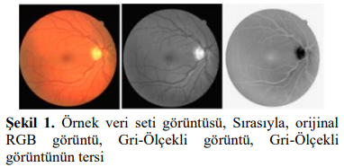
Metaryel ve metod
Morfolojik işlemlerin temel amacı, görüntünün temel özelliklerini korumak ve görüntüyü basitleştirmektir. Bu çalışmada, üst-şapka ve alt-şapka dönüşümleri kan damarlarına belirginlik kazandırmak için kullanılır.
Üstşapka dönüşümü, bir giriş görüntüsüne morfolojik açma işlemi uygulandıktan sonra uygulama sonucunun orijinal giriş görüntüsünden çıkarılması işlemidir.
Alt-şapka dönüşümü, bir giriş görüntüsüne morfolojik bir kapama işlemi uygulandıktan sonra uygulama sonucunun orijinal giriş görüntüsünden çıkarılması işlemidir.

Slide 7
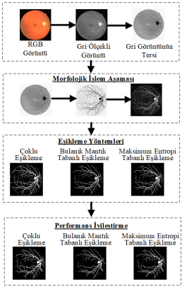
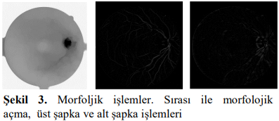
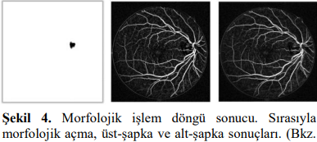
Retina kan damarları, retina arka planına göre daha koyu görünürler. Ancak, bazı durumlarda kan damarlarının merkez çizgisi bölgesinde parlaklık görünür. Bu görünüm yansımalardan kaynaklanmaktadır. Bu durumu ortadan kaldırmak için ilk önce morfolojik açma işlemi uygulanır.

Slide 8
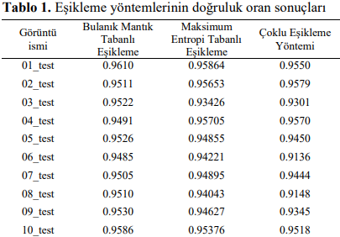
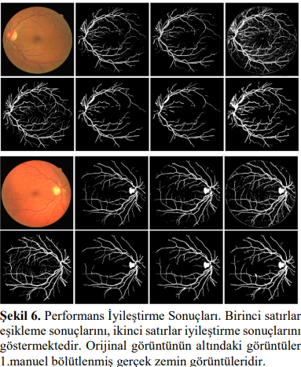
Üç farklı eşikleme algoritması iyileştirilmiş fundus görüntüleri üzerinde uygulanarak damar piksellerinin bölütlenmesi sağlanmıştır. İyileştirilmiş görüntüler eşikleme işlemine tabi tutulduktan sonra çıktı görüntüleri üzerinde performans iyileştirilmesi yapılmıştır. Performans iyileştirme yönteminde damara ait olmayan damar benzeri görüntüler morfolojik işlemler kullanılarak yok edilmiştir. Bu aşama bağlı bileşen analizi kullanılarak önce küçük nesneler silinmiş daha sonrada damardan kopuk küçük boşluklar doldurulmuştur.

Slide 9
sonuçlar
Bu makalede, paylaşıma açık olarak sunulan DRIVE veri seti üzerinde morfolojik işlemlere dayalı bir damar iyileştirme yöntemi kullanılmıştır. Damar iyileştirme aşamasından sonra Çoklu Eşikleme, Bulanık Mantık Tabanlı Eşikleme ve Maksimum Eşikleme yöntemleri kullanılarak damar bölütlemesi yapılmıştır. Bu yöntem temelde morfolojik işlemlere dayanmış olsa da asıl amaç eşikleme algoritmalarının yöntem üzerindeki performanslarının karşılaştırılmasıdır.
Eşikleme yöntemleri, doğası ne olursa olsun tüm veriler üzerinde kullanılabilir. Ancak, farklı eşikleme yöntemlerinin aynı iyileştirilmiş görüntü üzerinde farklı sonuçlar verdiği gözlemlenmiştir. Bu makalede, Bulanık Mantık Tabanlı Eşikleme yönteminin ortalama doğruluk oranı 0.952 olarak hesaplanmış ve diğer iki eşikleme yönteminden daha yüksek bir değere sahip olmuştur.

